Slide 1
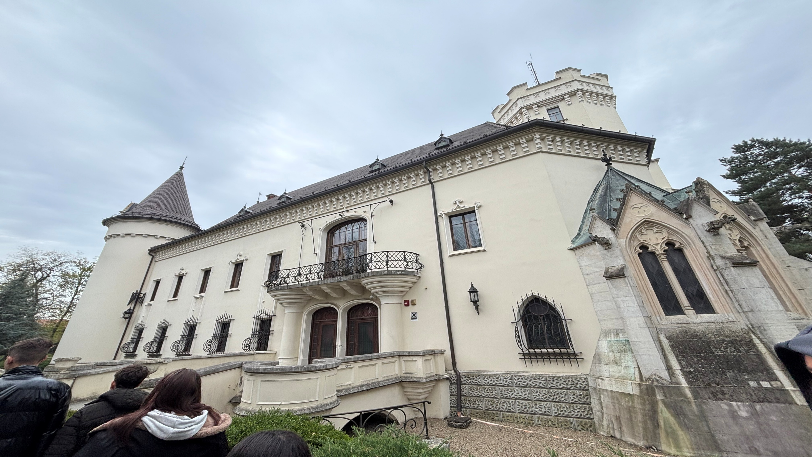
Erdélyi élménybeszámoló
Készítette: Pataki Nikolett, Lévai Lili és Nagy Hanna

Slide 2

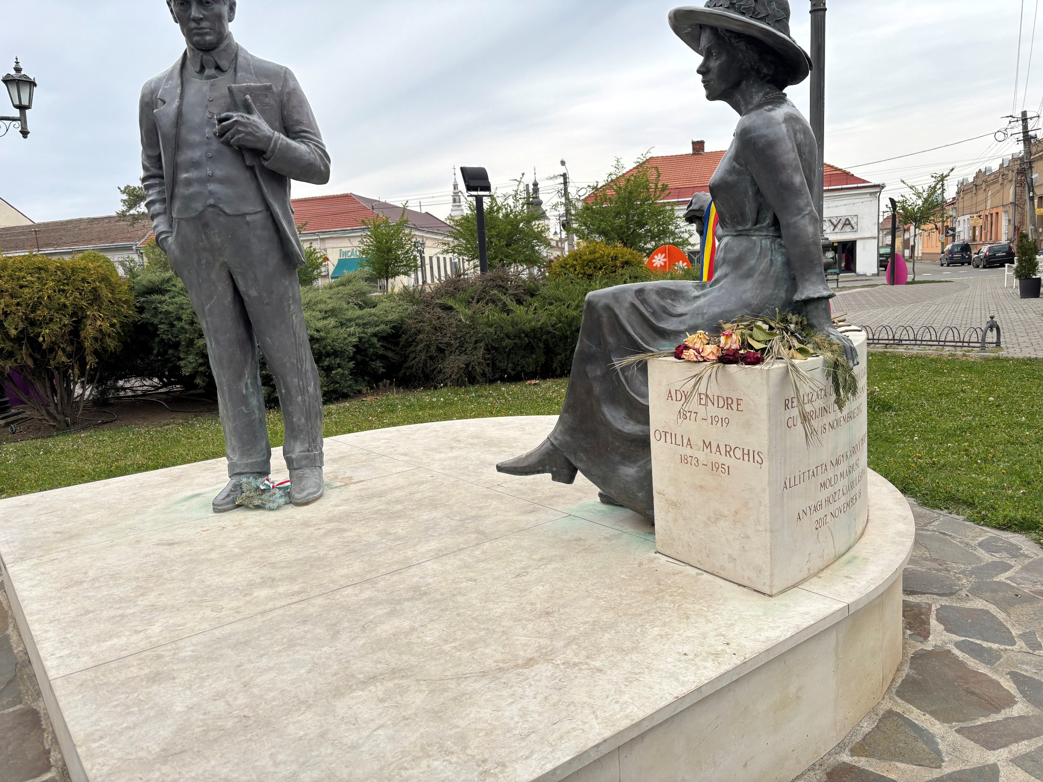
Első nap:
Először Nagykárolyba mentünk. Ahol megnéztük a Károlyi kastélyt.
A mai kastély elődjét 1482-ben Károlyi Láncz László kezdte el építeni, amikor Mátyás királytól engedélyt kaptak egy kőház építésére.
Utána az Ady Endre szobrot néztük meg.
A háromnaposra bővített Ady-emlékezéssorozat méltó befejezése volt az a nagyszabású ünnepség, amelynek keretében leleplezték Marchiş Otilia és Ady Endre szobrát Nagykároly központjában.

Slide 3
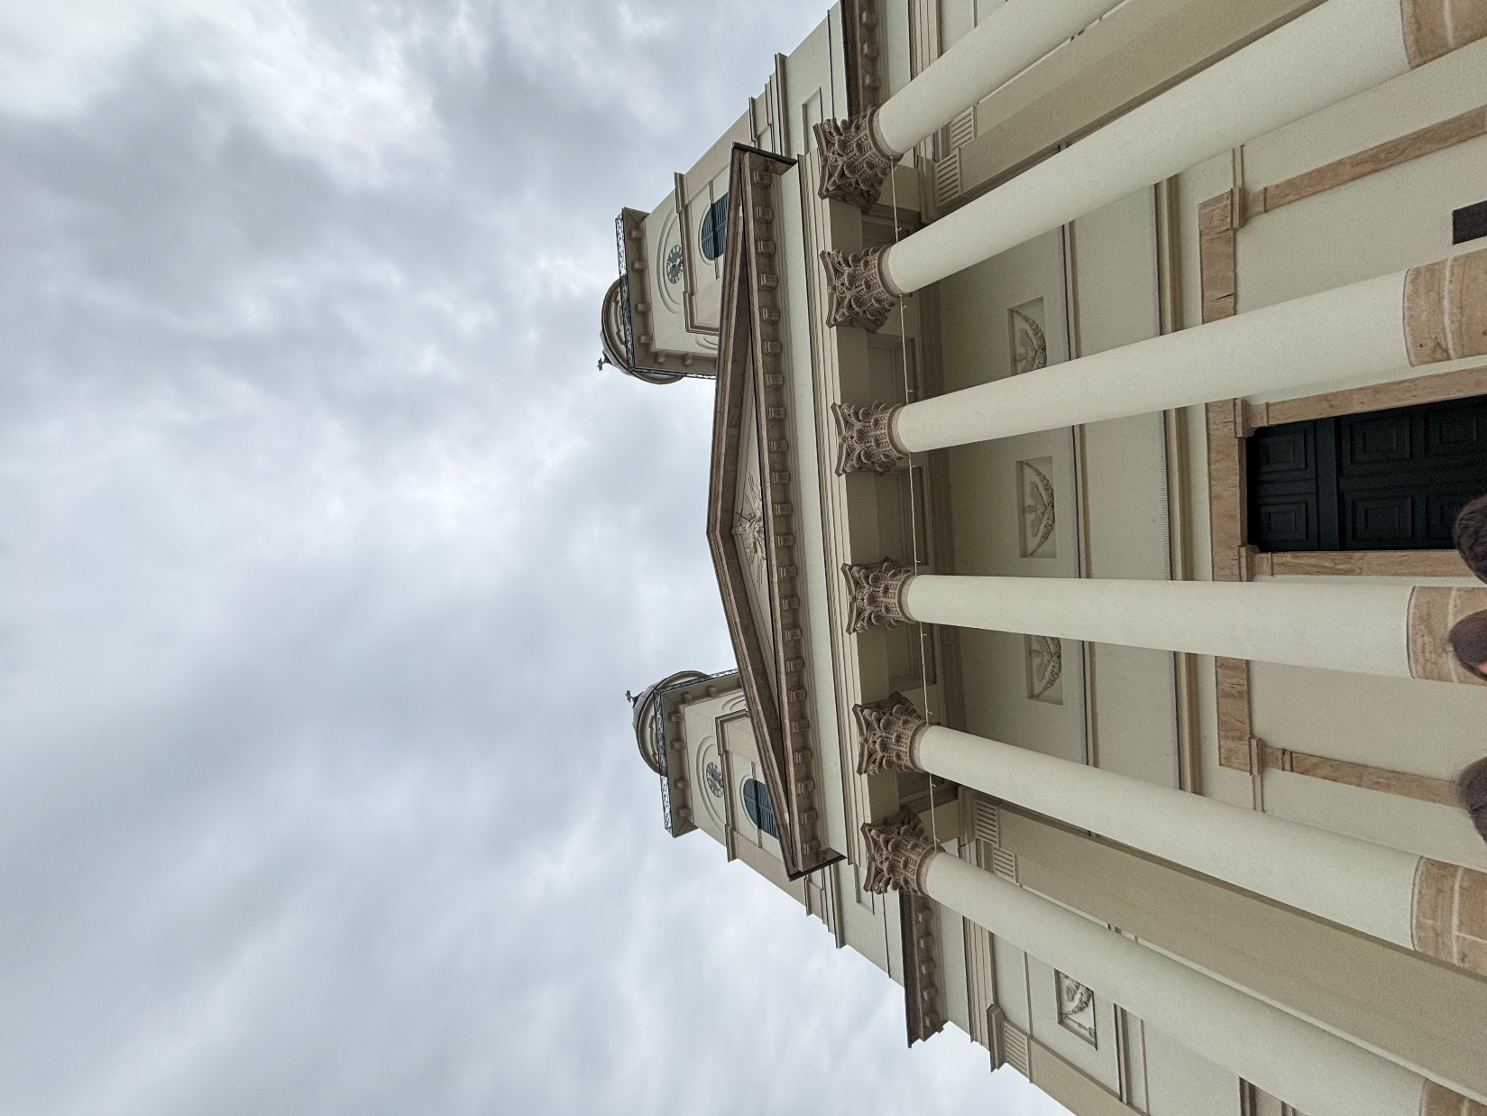
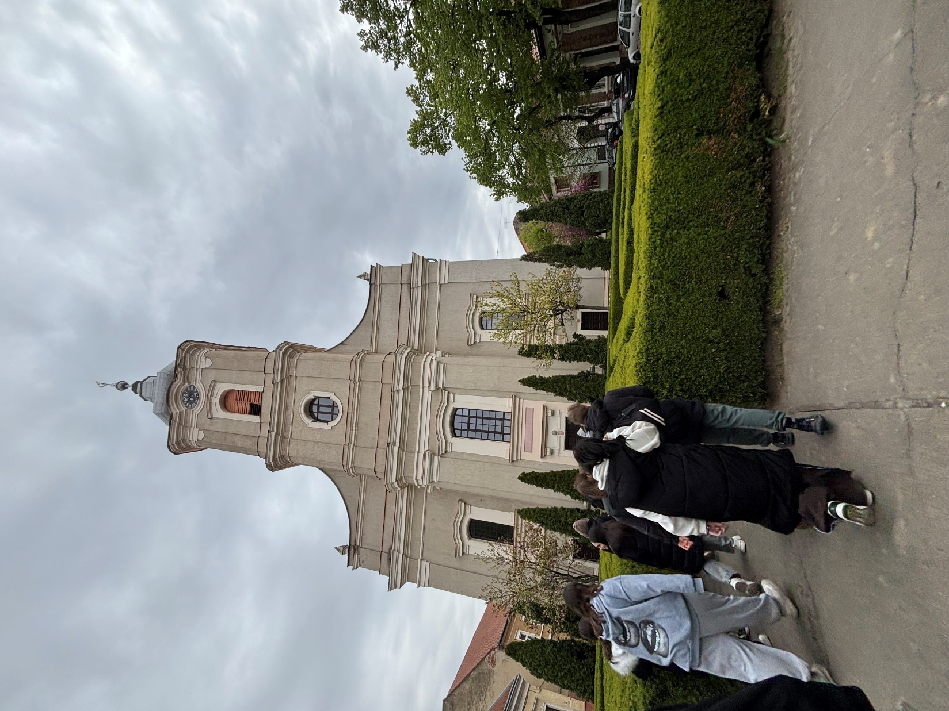
Ez után Szatmárnémetiben megnéztük a Római Katolikus Székesegyházat.
A szatmárnémeti római katolikus székesegyház (más néven Nagytemplom vagy Urunk Mennybemenetele székesegyház) a Szatmári egyházmegye püspöki székesegyháza, Szatmárnémeti legrégebbi és legnagyobb római katolikus műemléktemploma.
1830-1837 között építtette Hám János püspök (Hild József tervei nyomán), a helyén korábban álló (1786 és 1837 közt épült) barokk székesegyház egyes részeinek felhasználásával.
Körbe sétáltuk a Láncos templomot is.
A láncos templom Szatmárnémeti legrégebbi és legnagyobb református temploma. 1788 és 1807 között épült, (klasszicizáló késő barokk) stílusban. Nevét az 1862-ben készült, a templomot körülvevő alacsony lánckerítésről kapta, amit később az épület előtt húzódó térre is kiterjesztettek.

Slide 4
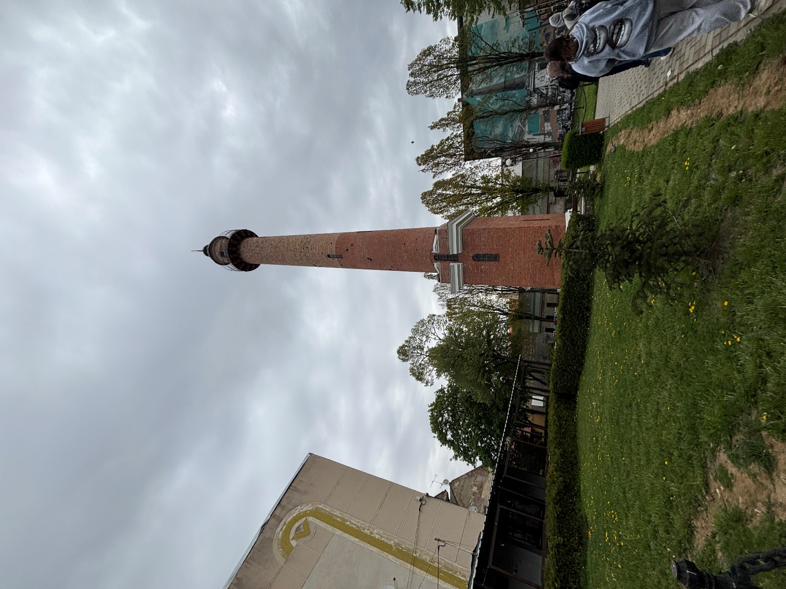
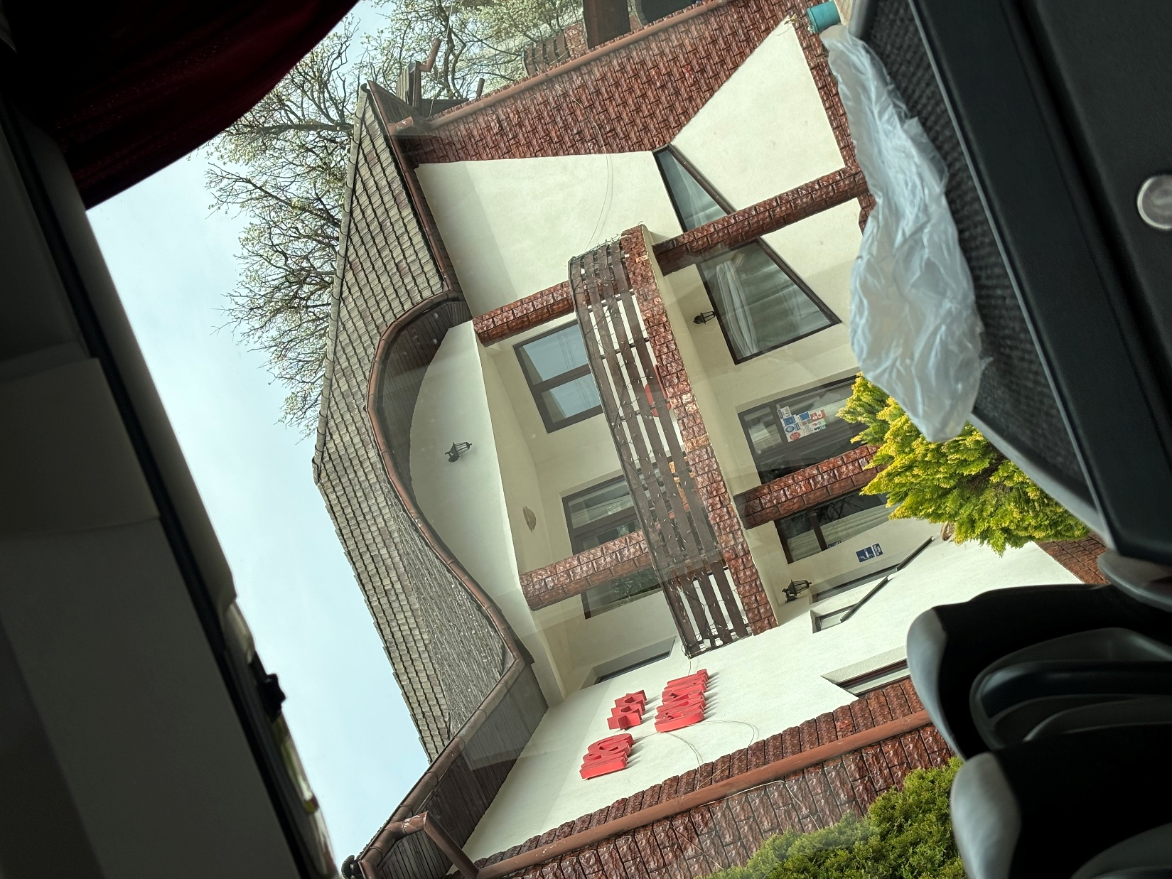
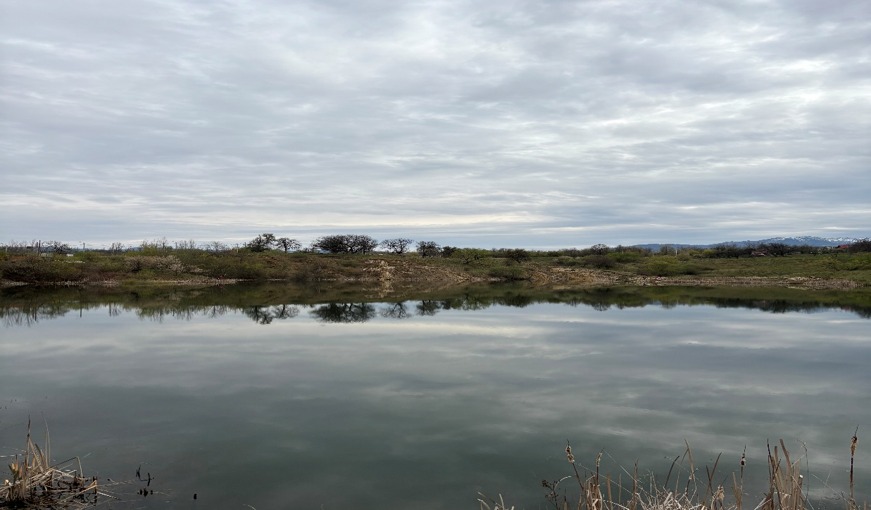
A Láncos templom után elérkeztünk a Tűzoltótoronyhoz.
A régi Pannónia szálló (ma Dacia hotel) mögötti téren áll. A kerek torony 45 méter magas, és a város egyik szimbólumának számít. A 19. században jelentős részben faépületekből épült városban a tűzfigyelést eleinte templomtornyokból, majd a városháza tornyából végezték.
Ezután a szállás felé vettük az irányt, hogy lepakoljunk, majd kis pihenés után folytattuk utunkat.
A nap végén Aknasugatagba elsétáltunk egy tóhoz.
Gábor-tó: Az ország legnagyobb kiterjedésű antropogén (emberi tevékenység által keletkezett) aknatava.

Slide 5
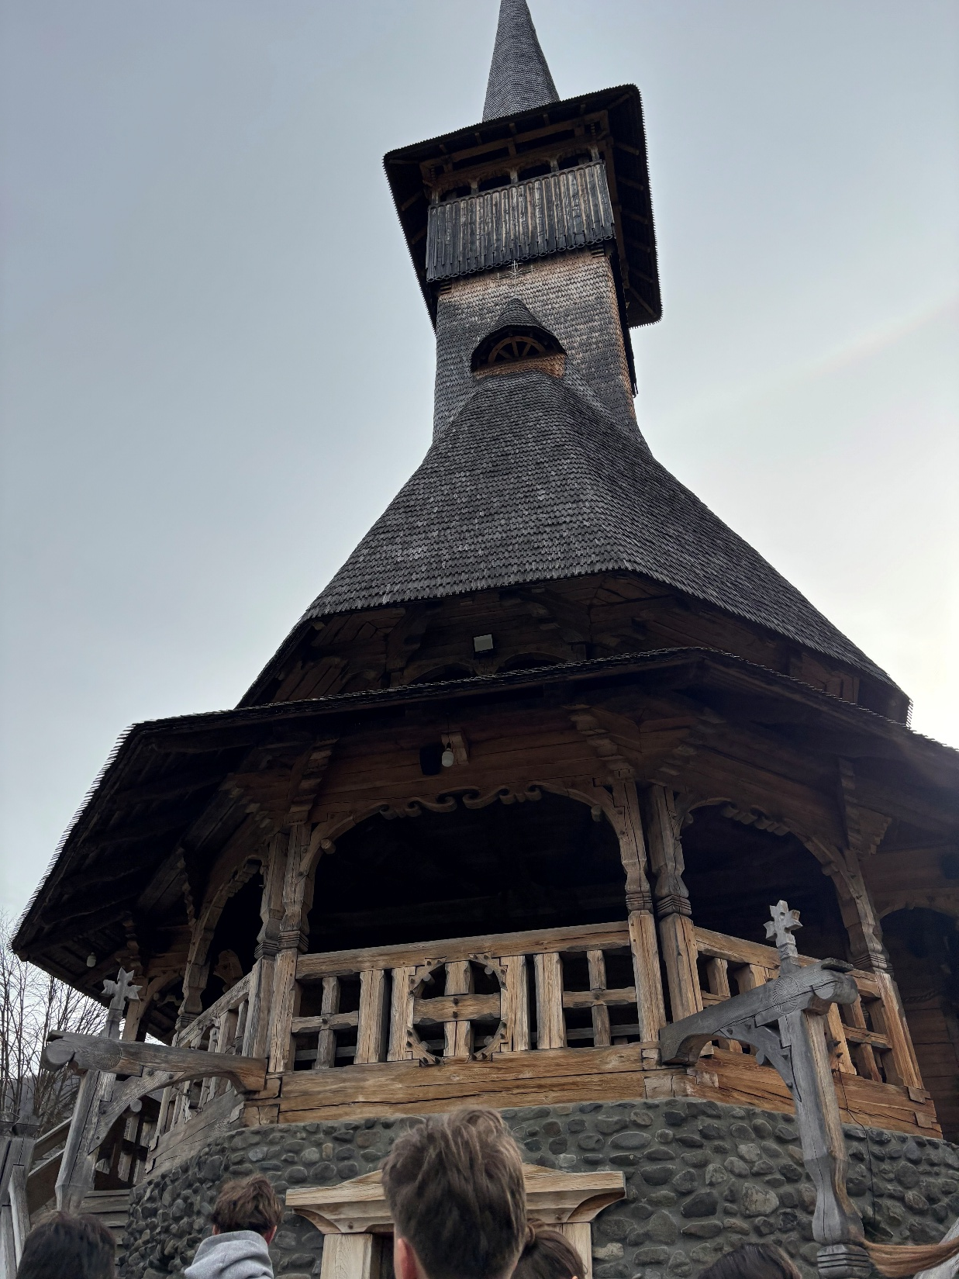
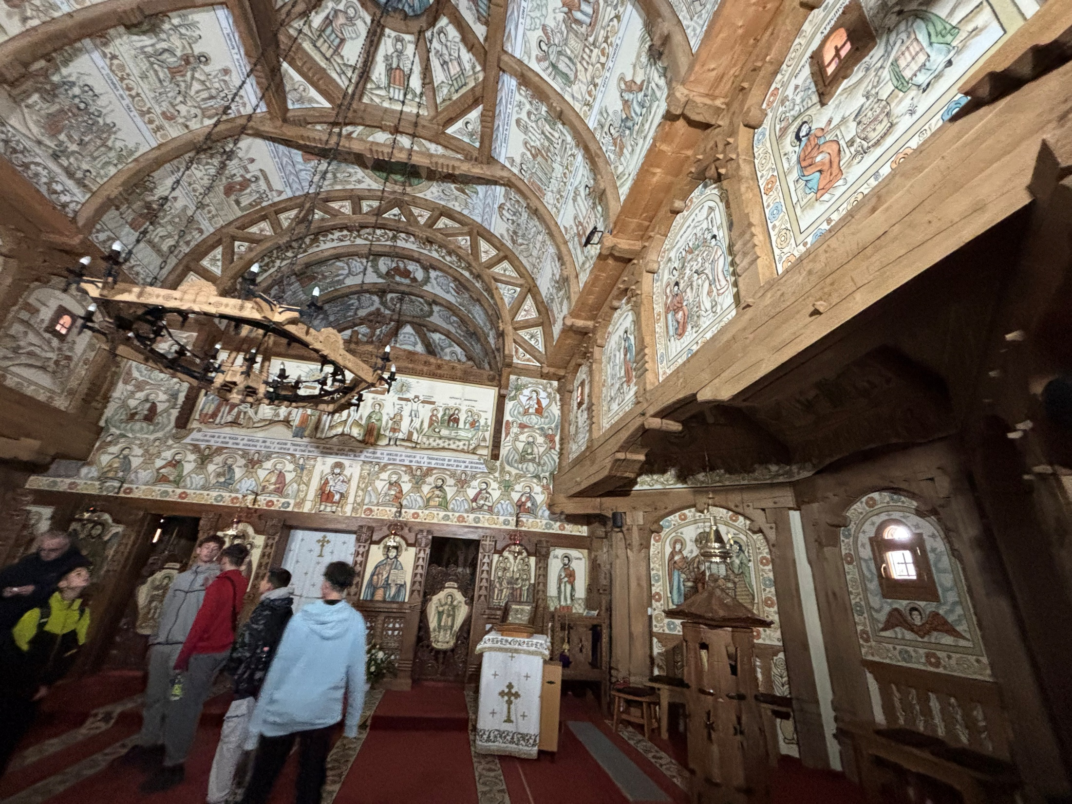
Második napunkat a Barcánfalvi fatemplom és kolostornál kezdtük.
Barcánfalva (Szurdok) az Iza völgyében a 14. század elején keletkezett.
Nevét 1326-ban említették először az oklevelekben Zurduky néven.
1390-ben Barzanfalua, 1442-ben Barchanfalwa, 1487-ben Baarzan, 1488-ban Borschanfalwa néven írták.

Slide 6
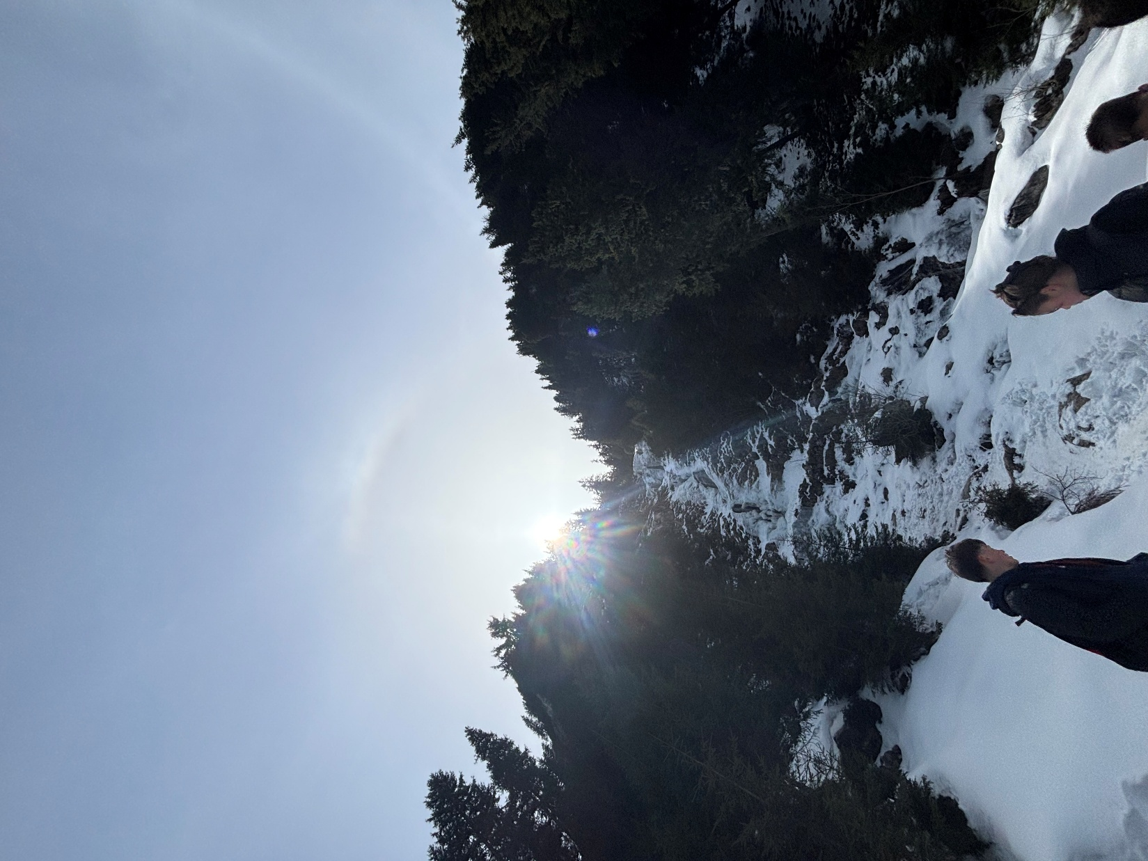
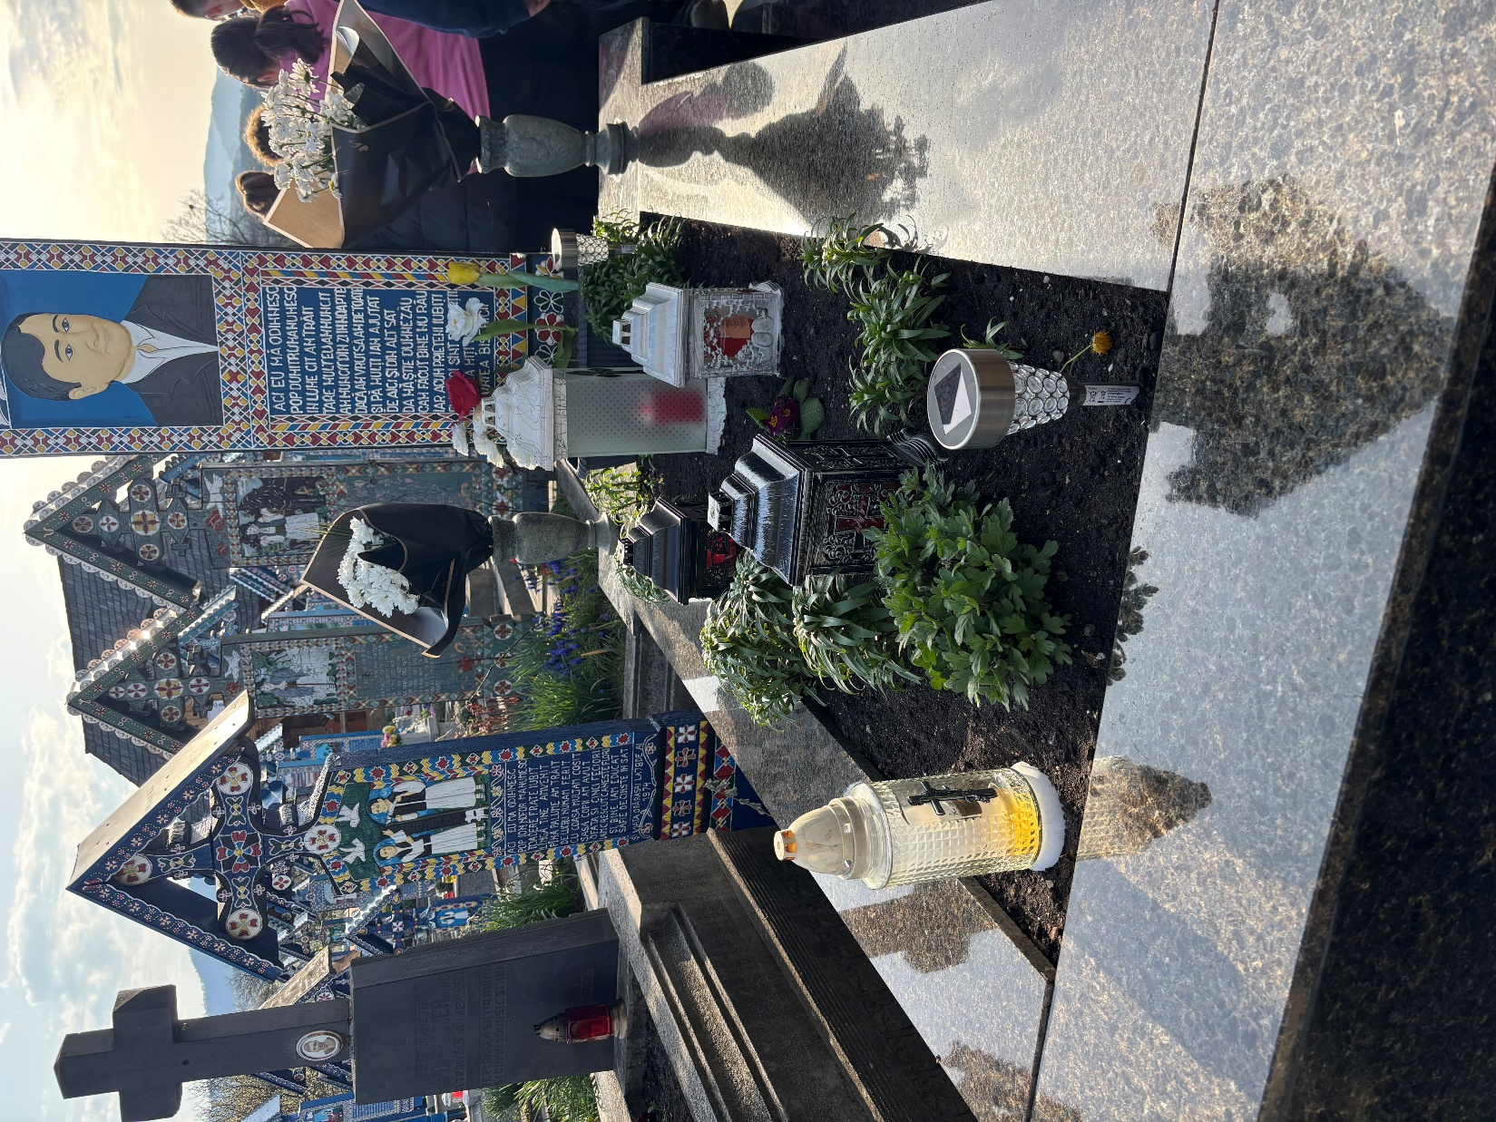
Ezután megnéztük Románia egyik legszebb és legnagyobb zuhataga a 90 méter magas Lóhavasi vízesés. A Kárpátok egy csodálatos arca mutatkozik meg itt, ahogy a hatalmas víz a fenyőerdő között zúg alá. Sokan nem csak a tökéletes látvány miatt jönnek ide, hiszen a vidék rengeteg lehetőséget nyújt túrázásra és kirándulásra.
A nap végét a Szaploncai Vidámtemető látogatásával zártuk.
A Romániai Máramaros megyében található Szaplonca község híres temetője. Nevezetességét az élénk színű, naiv festményekkel és faragásokkal, valamint vicces sírversekkel ellátott fejfái adják, amelyek eredeti és költői módon írják le az ott eltemetett embereket, életük jelenetein kívül.

Slide 7
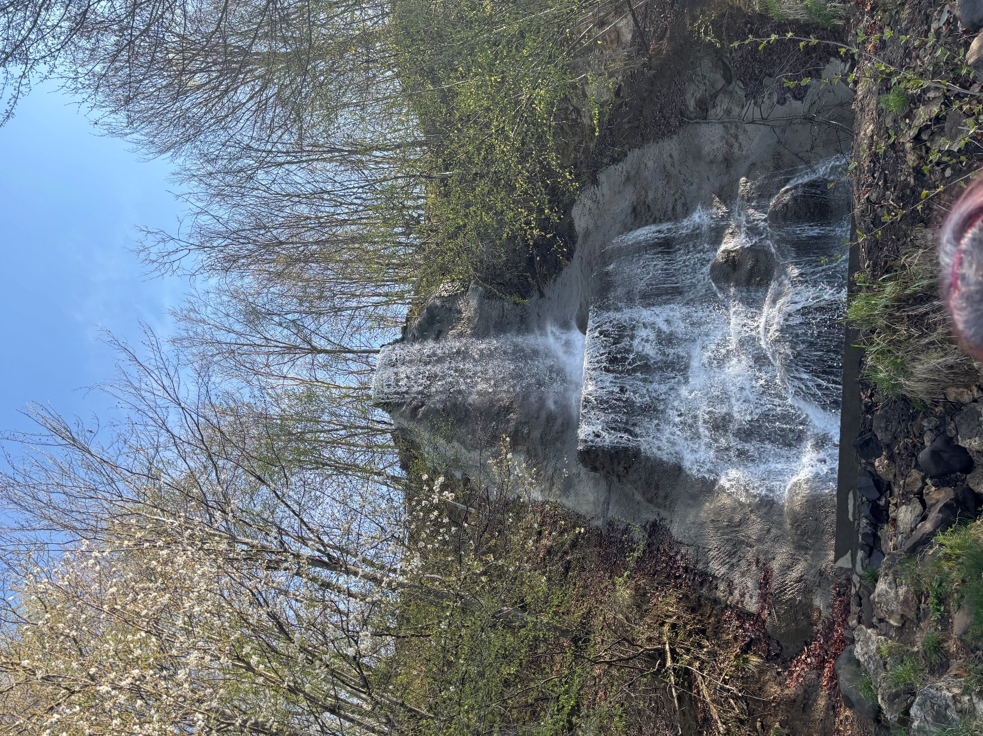
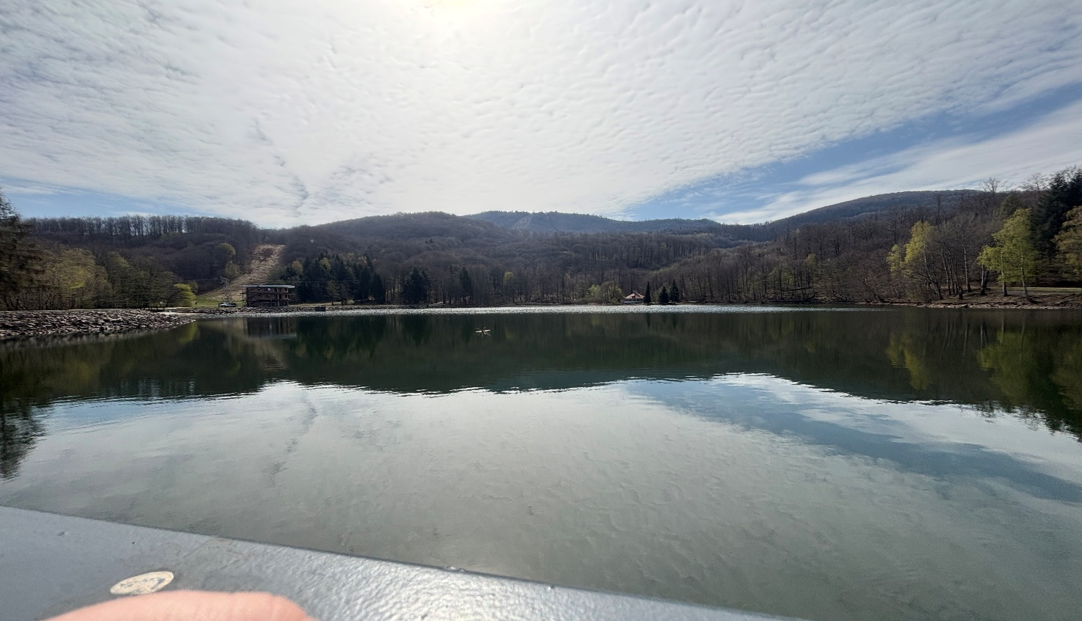
A harmadik napon a Mára-vízesést látogattuk meg, amely a történelmi Máramaros régió egyik legkönnyebben hozzáférhető és legnépszerűbb turisztikai megállóhelye Romániában. Mesterségesen kialakított meder: A vízesés vizét egy betonozott, lépcsőzetes rámpán vezetik le a sziklafalról az út menti medencébe.
Ezt követően a Bódi tavat sétáltuk körbe.
A tó egy mesterséges gyűjtőtó, amelyet eredetileg a felsőbányai bányaüzemek vízigényének kielégítésére hozták létre. Az 1960-as években a növekvő ipari termelés miatt megemelték a gátat. A régi gát alapja azonban nem bírta a nyomást és átszakadt. Az ezt követő újjáépítés során nyerte el a tó a mai 4 hektáros kiterjedését és 7-8 méteres mélységét.

Slide 8
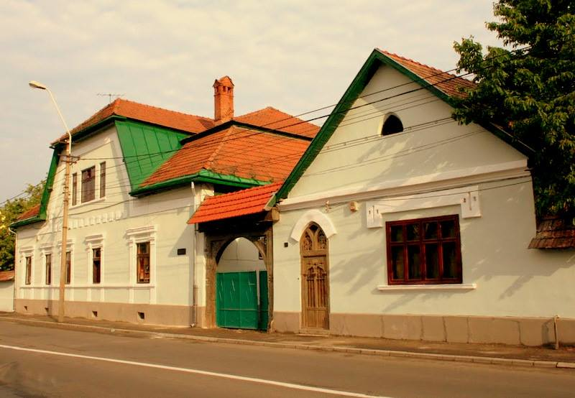
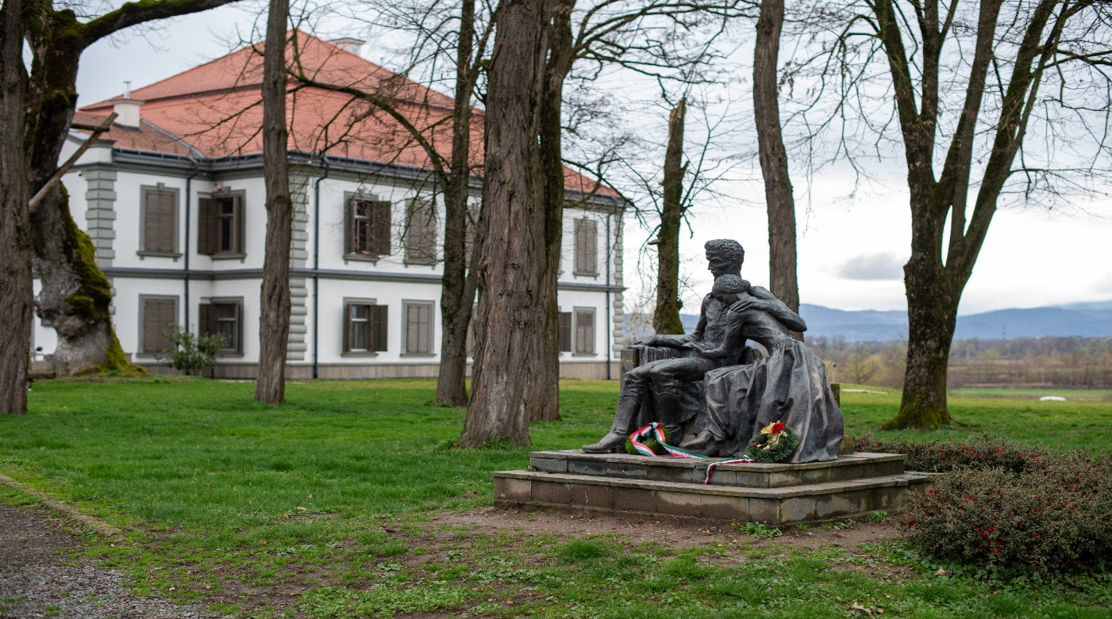
Délután megnéztük a Teleki Magyar házat is.
A nagybányai Teleki Magyar Ház a Bányavidék egyetlen magyar civil művelődési intézménye.
A Teleki Magyar Ház otthonául szolgáló műemlék-épületegyüttes.
Az épületben egy bővülő helytörténeti gyűjtemény és régiségtár, valamint könyvtár és egy vendégház is működik. A Ház kiállításait, a műemlék épület patinás termeit, helytörténeti gyűjteményét évente több ezren látogatják, nagybányaiak, környéken élők és külföldiek egyaránt.
Ezt követően már csak a koltói Teleki-kastély maradt.
A kastély feltehetően Mária Terézia uralkodásának idején épült, 1821-ben pedig már restaurálták a barokk épületet. A Telekiek 18. századi kastélya, leghíresebb ura gróf Teleki Sándor 48-as ezredes, emlékíró, aki 25 éves korában, 1846-ban vette át a koltói birtok vezetését.
A kertben elkerítve látható a híres somfa alatti kőasztal, melyen Petőfi számos versét írta 1847-ben. Petőfi somfájának nevezik, s ez alatt temették el kívánsága szerint Teleki Sándort is.
1846-1847-ben – a "vad gróf" vendégeként – három alkalommal is megfordult a településen a kor híres költője, Petőfi Sándor. Ezek közül a "látogatások" közül a legemlékezetesebb az 1847. szeptember 9. – október 19. közötti időszak, amikor az ifjú író hitvesével, Szendrey Júliával, itt töltötte a mézesheteket, miközben 28 új verssel (pl. Szeptember végén) gazdagította a magyar lírát.

Slide 9
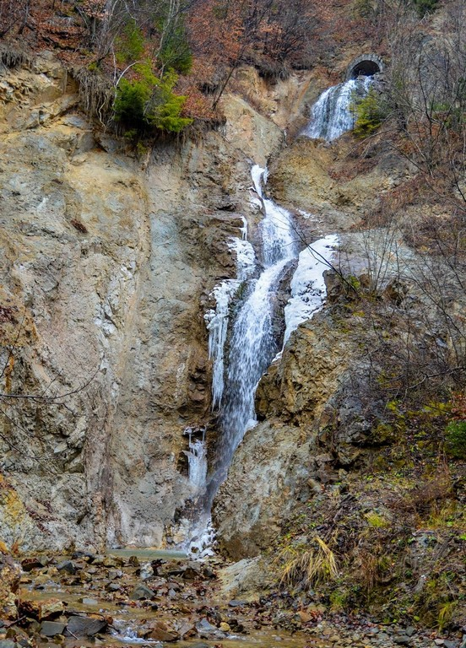
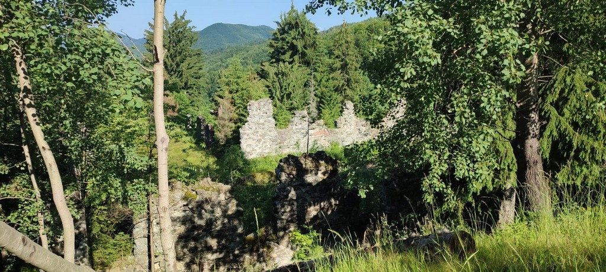
Negyedik és egyben az utolsó napunk:
A Kapnikbányán (Cavnic) található vízesés, amely hivatalosan a Lóláb-vízesés vagy a Forrás-völgyi vízesés. A Gutin-hegység lábánál fekvő máramarosi kisváros egyik rejtett természeti kincse.

Slide 10
Köszönjük a figyelmet!

